Slide 1
Find a Concert

Slide 2
Definizione Database
In Informatica, un database è una collezione di dati omogenei, memorizzati in un elaboratore elettronico su cui si possono svolgere ricerche complesse tramite interrogazioni attraverso parole chiave

Slide 3
Find a Concert
Find a Concert è un database nato per sopperire ad una “mancanza” all’interno del mercato. Secondo noi quello che manca è, appunto, un database consultabile dagli utenti e aggiornabile da parte degli organizzatori degli eventi, inserendo tutte le informazioni utili riguardanti un concerto.

Slide 4
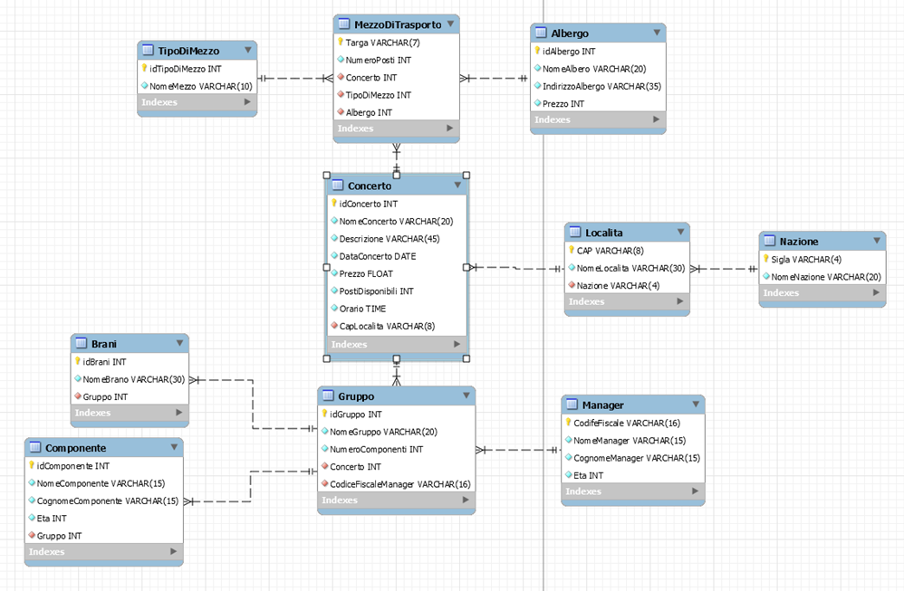
Modello E/R

Slide 5
Entità
Entità | Descrizione | Attributi | Identificatore
Tipo di mezzo | Tipologia di mezzo usato | idTDM,NomeMezzo | idTDM
Mezzo di trasporto | Informazioni generali sul singolo mezzo | Targa,NumeroPosti | TargaI
Albergo | Informazioni per ogni albergo | IdAlbergo,NomeAlbergo, IndirizzoAlbergo,Prezzo | IdAlbergo
Concerto | Informazioni sui concerti | idConcerto,NomeConcerto, Descrizione,DataConcerto, Prezzo,PostiDisponibili,Orario | idConcerto
Località | Luogo nel quale si svolge il concerto | CAP,NomeLocalita | CAP
Nazione | Nazione nella quale si trova la localita del concerto | Sigla,NomeNazione | Sigla
Gruppo | Gruppi partecipanti ai vari concerti | idGruppo,NomeGruppo, NumeroComponenti | idGruppo
Brano | Brani appartenenti ai vari gruppi | idBrani,NomeBrano | idBrani
Manager | Manager affiliati ai vari gruppi | CodiceFiscale,NomeManager, CognomeManager,Età | CodiceFiscale
Componente | Singoli componenti dei vari gruppi | idComponente,NomeComponente, CognomeComponente,Età | idComponente

Slide 6
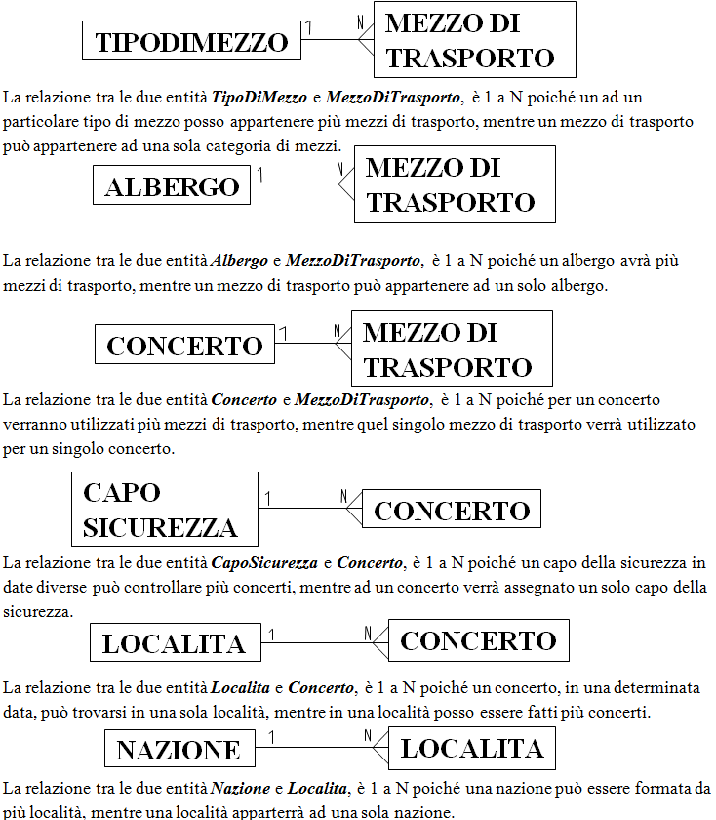
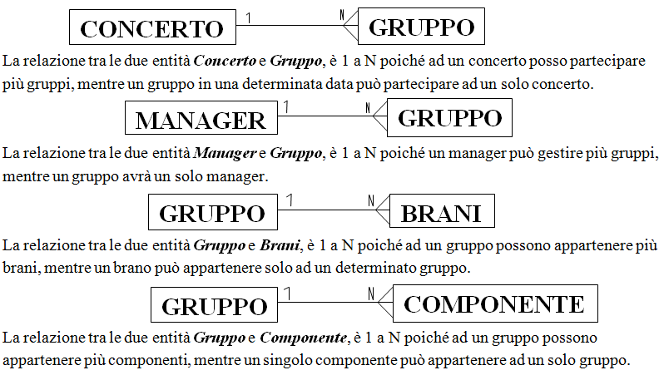
Relazioni

Slide 7
Creazione Database in SQL(1)
mysql>CREATE TABLE tipodimezzo( mysql>CREATE TABLE nazione( mysql>CREATE TABLE concerto(
->idTDM INT NOT NULL, ->Sigla VARCHAR(4) NOT NULL, ->idConcerto INT NOT NULL,
->NomeMezzo VARCHAR(10), ->NomeMezzo VARCHAR(20), ->NomeConcerto VARCHAR(20),
->PRIMARY KEY (idTDM) ->PRIMARY KEY (Sigla) ->Descrizione VARCHAR(45),
->); ->); ->DataConcerto DATE,
->Prezzo INT,
->CapoSicurezza INT,
mysql>CREATE TABLE albergo( mysql>CREATE TABLE localita( ->CapLocalita VARCHAR(8),
->IdAlbergo INT NOT NULL, ->CAP VARCHAR(8) NOT NULL, ->PRIMARY KEY (idConcerto),
->NomeAlbergo VARCHAR(20), ->NomeLocalita VARCHAR(30), ->FOREIGN KEY (Caposicurezza)
->IndirizzoAlbergo VARCHAR(35), ->SiglaNazione VARCHAR(4), ->REFERENCES caposicurezza(idCS),
->Prezzo INT, ->PRIMARY KEY (CAP), ->FOREIGN KEY (CapLocalita)
->PRIMARY KEY (IdAlbergo) ->FOREIGN KEY (SiglaNazione) ->REFERENCES localita(CAP)
->); ->REFERENCES nazione(Sigla) ->);
->);
mysql>CREATE TABLE gruppo(
mysql>CREATE TABLE manager( ->idGruppo INT NOT NULL,
­>CodiceFiscale VARCHAR(16) NOT NULL, ->NomeGruppo VARCHAR(20),
->NomeManager VARCHAR(15), ->NumeroComponenti INT,
->CognomeManager VARCHAR(15), ->Concerto INT,
->Eta INT, ->CodiceFiscaleManager VARCHAR(16),
->PRIMARY KEY (CodiceFiscale) ->PRIMARY KEY (idGruppo),
->); ->FOREIGN KEY (Concerto)
->REFERENCES concerto(idConcerto),
->FOREIGN KEY (CodiceFiscaleManager)
->REFERENCES manager(CodiceFiscale)
->);

Slide 8
Creazione Database in SQL(2)
mysql>CREATE TABLE mezzoditrasporto( mysql>CREATE TABLE componente(
->Targa VARCHAR(7) NOT NULL, ->idComponente INT NOT NULL,
->NumertoPosti INT, ->NomeComponente VARCHAR(15),
->Concerto INT, ->CognomeComponente VARCHAR(15),
->TipoDM INT, ->Eta INT,
->Albergo INT, ->Gruppo INT,
->PRIMARY KEY (Targa), ->PRIMARY KEY (idComponente),
->FOREIGN KEY (Concerto) ->FOREIGN KEY (Gruppo)
->REFERENCES concerto(idConcerto), ->REFERENCES gruppo(idGruppo)
->FOREIGN KEY (TipoDM) ->);
->REFERENCES tipodimezzo(idTDM),
->FOREIGN KEY (Albergo)
->REFERENCES albergo(IdAlbergo)
->);
mysql>CREATE TABLE brani(
->idBrani INT NOT NULL,
->NomeBrano VARCHAR(30),
->Gruppo INT,
->PRIMARY KEY (idBrani),
->FOREIGN KEY (Gruppo)
->REFERENCES gruppo(idGruppo)
->);

